Slide 1
ΒΥΖΑΝΤΙΝΟ ΜΟΥΣΕΙΟ ΘΕΣΣΑΛΟΝΙΚΗΣ

Slide 2
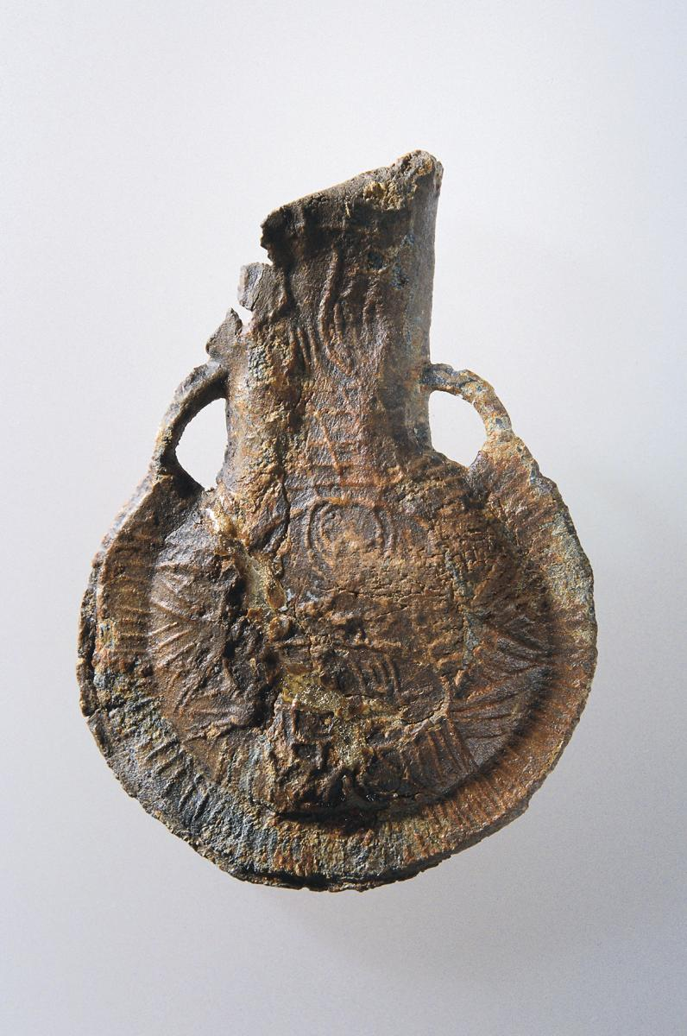
Αυτό είναι ένα παλιό βάζο ή αγγείο που χρησιμοποιούσαν στα παλιά χρόνια στις εκκλησίες για να μοιράζουν οι Ιερείς στον κόσμο Θεία κοινωνία.

Slide 3
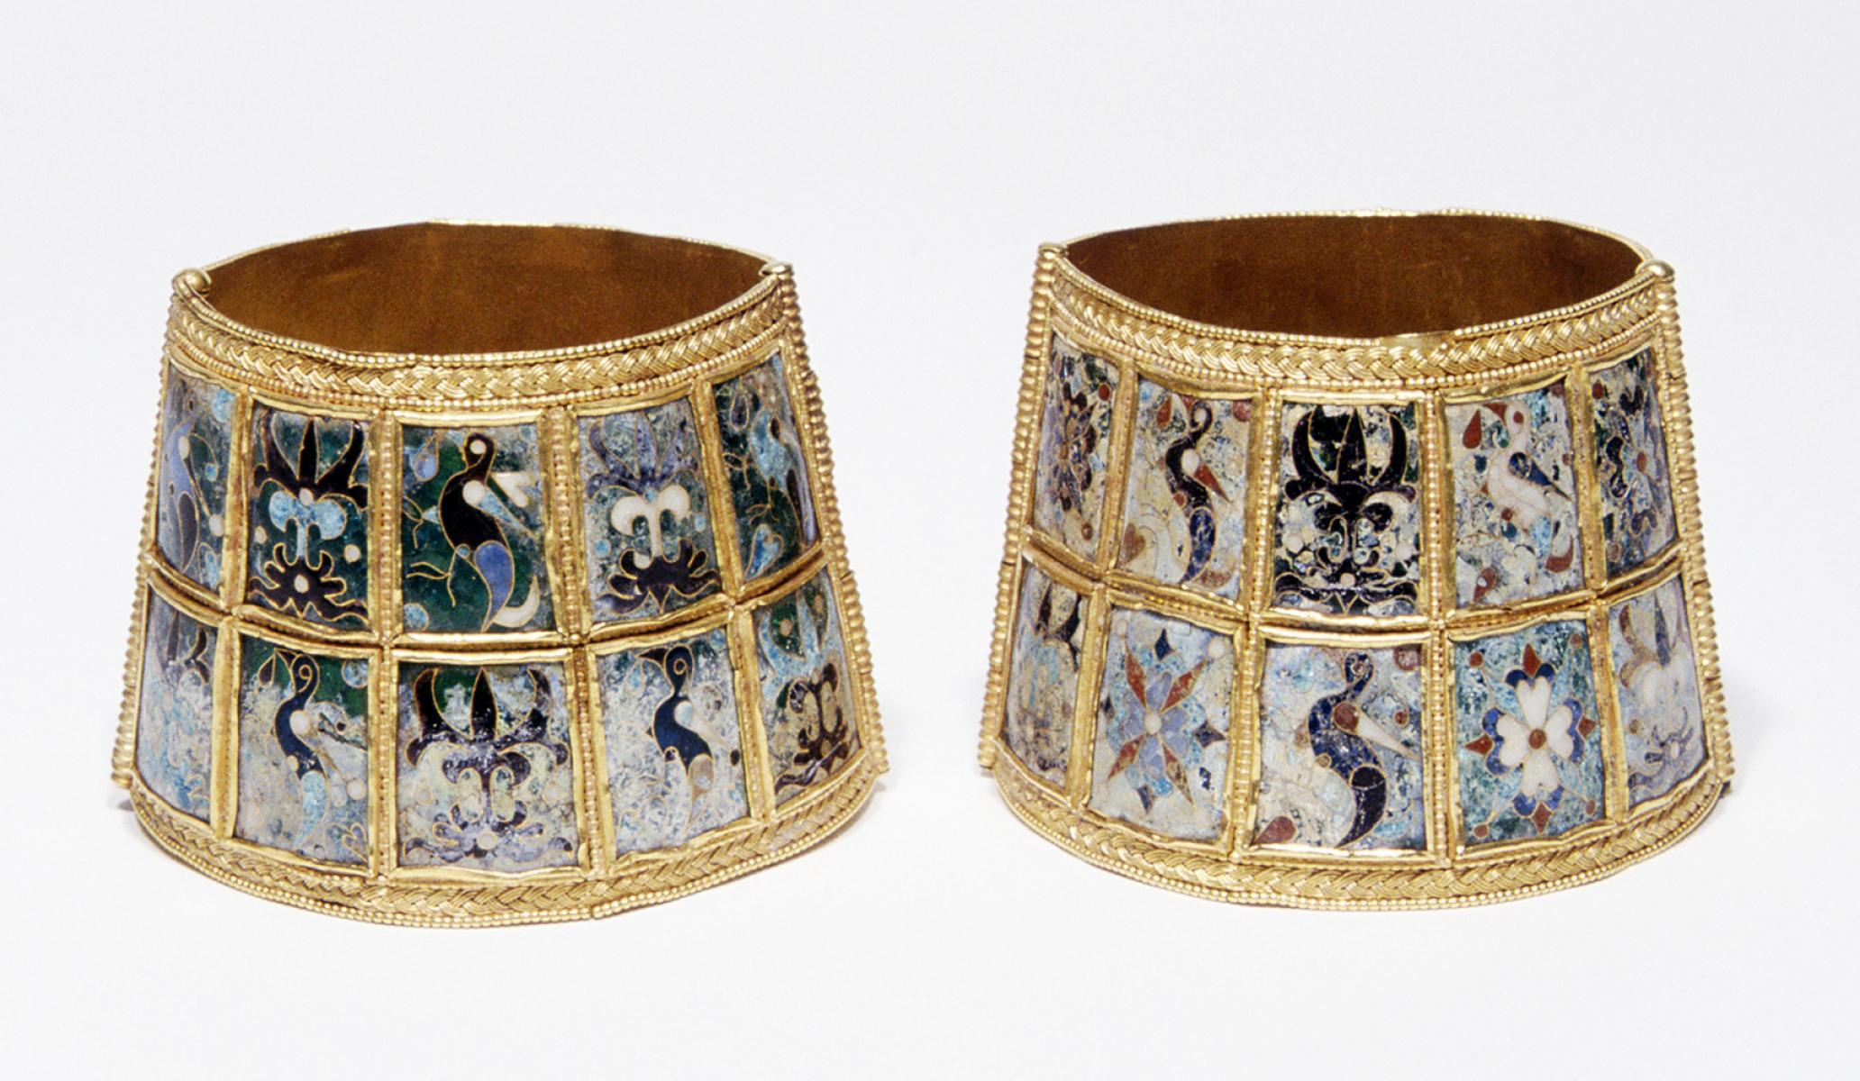
Αυτά εδώ είναι τα βραχιόλια που φορούσαν οι αυτοκράτορες στα βυζαντινά χρόνια.

Slide 4
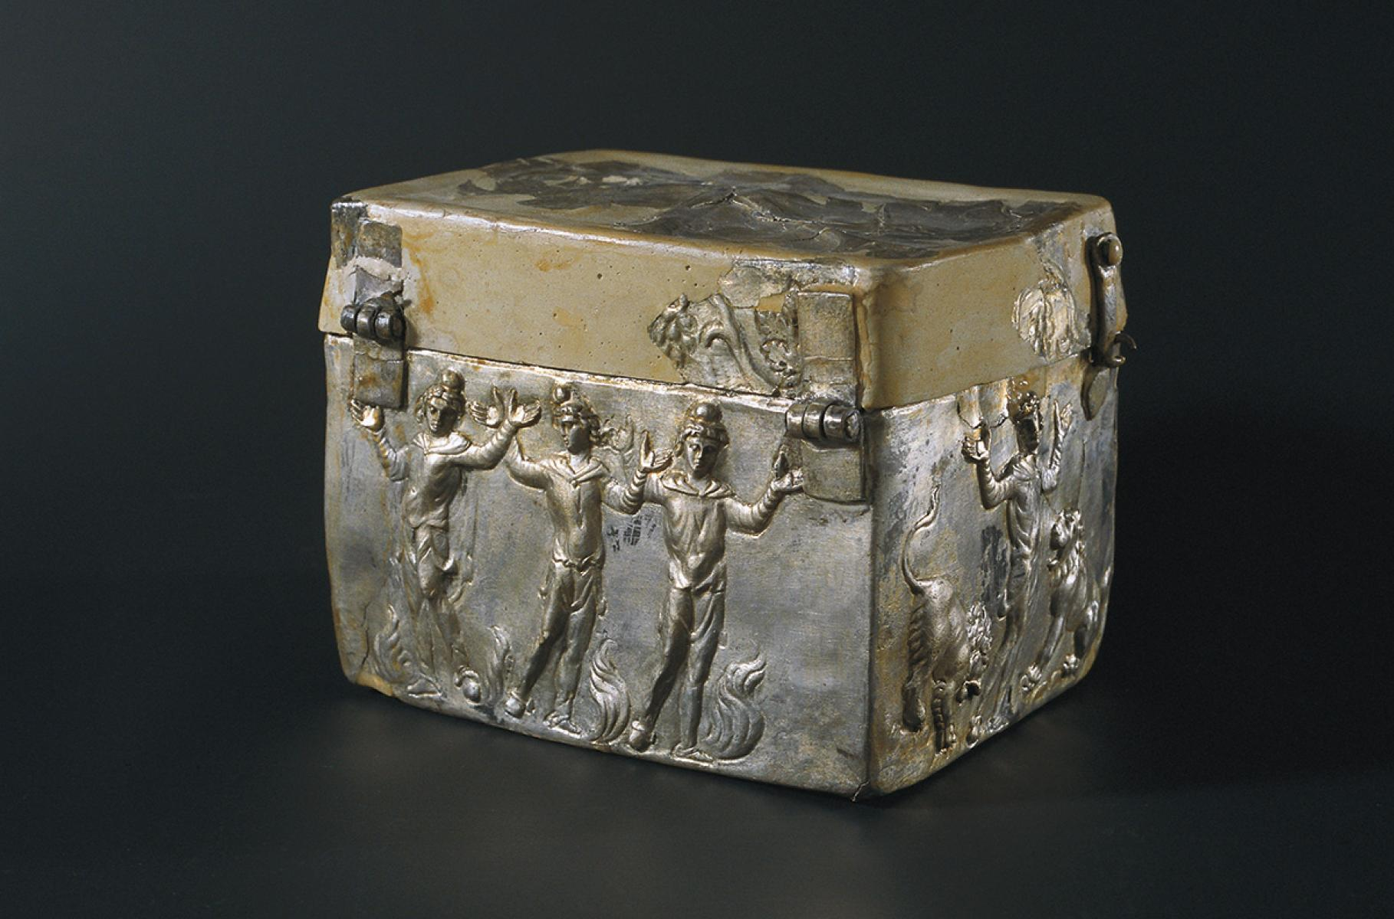
Αυτό εδώ φένεται να είναι ένα σεντούκι που χρησιμοποιούσαν οι αυτοκράτορες ή οι βασίλισσες και βάζαν μέσα τα κοσμήματά τους ή τα χρήματα για να τα κρατάνε ασφαλή.

Slide 5
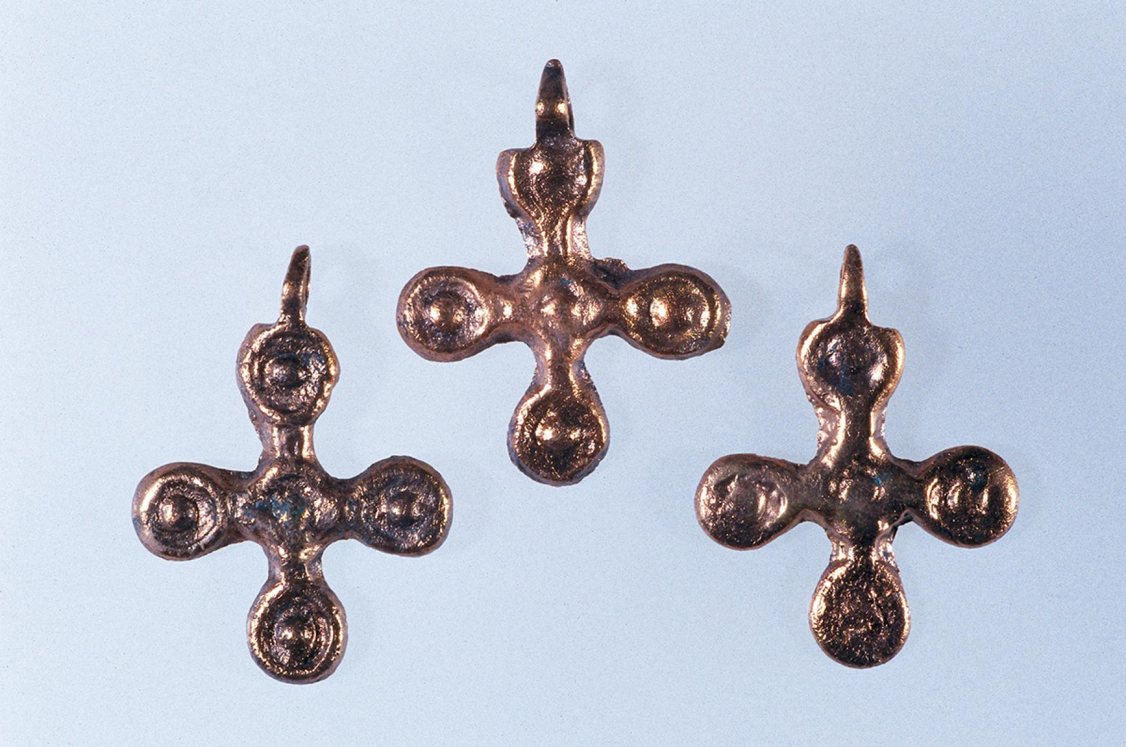
Αυτοί είναι οι σταυροί που φορούσαν στα βυζαντινά χρόνια.

Slide 6
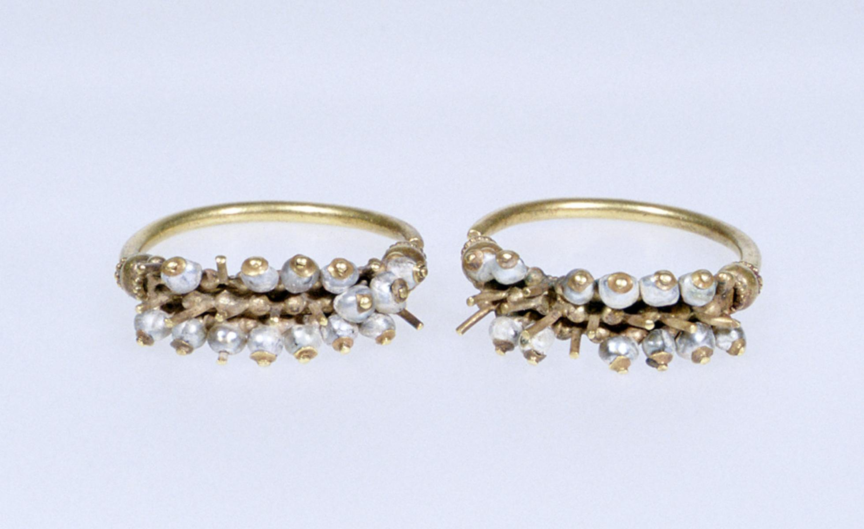
Αυτά είναι τα δαχτυλίδια που φορούσαν οι πλούσιες γυναίκες του Βυζαντίου. Ήταν φτιαγμένα από 25 καράτια χρυσό.

Slide 7
Όλα αυτά ήταν τα μνημεία που μου άρεσαν από αυτό το μουσείο!!!!!!!

